Slide 1


Почему я изучаю русский язык/ Why Go on Exchange
Taru Löyttymäki
University of Turku, Finland

Slide 2
Задний план
В мойх планах не было изучать новый язык в университете
Иностранные языки мне всегда трудние
Я изучаю русский язык сейчас четыре года

Slide 3
Почему я довольна что я изучаю русский язык и иностранние языки
Познокомлюсь с новой интересной культурой
Знаю более русской стране и государстве
Много новых друзей

Slide 4
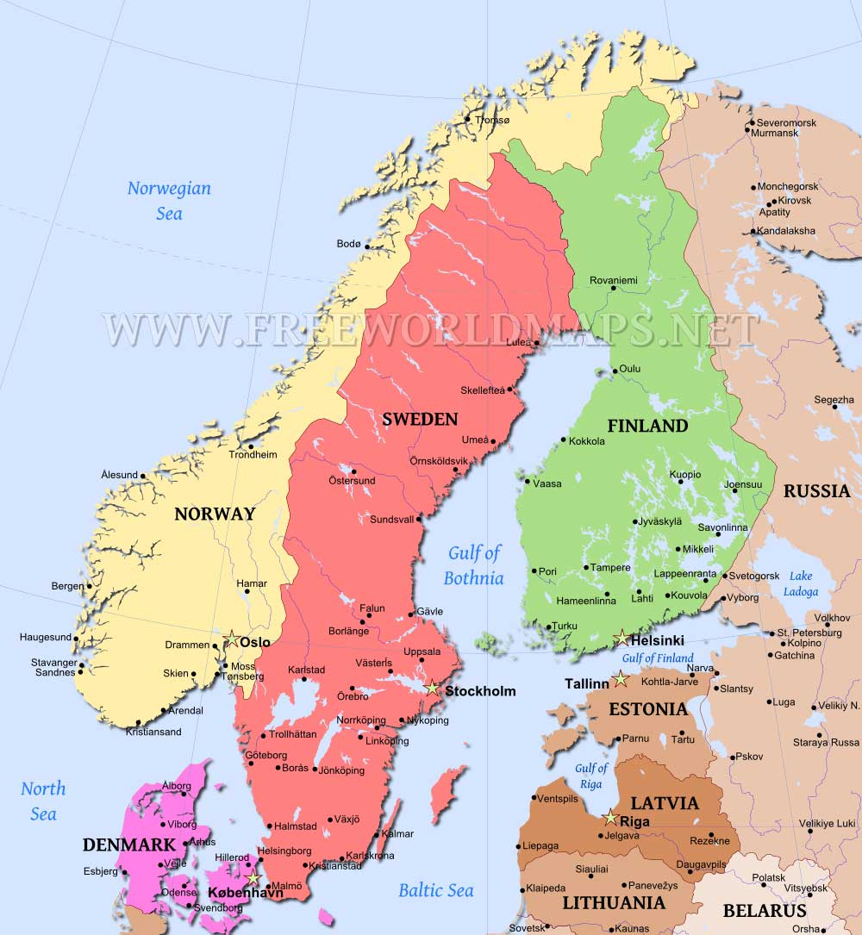

Slide 5
All student exchanges in the University of Turku
Student exchanges and interships | 2011 | 2012 | 2013 | 2014 | 2015
Incomings | 694 | 668 | 753 | 738 | 797
Outgoings | 912 | 852 | 913 | 866 | 864

Slide 6
Why to choose the University of Turku, Finland
University of Turku is a highly international university
We offer more than 300 courses in English
Exchange students are able to combine courses from different faculties
Each exchange student will have a personal tutor helping with practical matters
Wireless Internet access on campus, computer classes available 24/7
Reasonably priced student accommodation with internet connections (available for most exchange students)
Friendly and helpful staff
Active Student Union and ESN

Slide 7
University of Turku – campus that never sleeps
https://www.youtube.com/watch?v=mHTl1ph7Zm0

Slide 8


